Slide 1

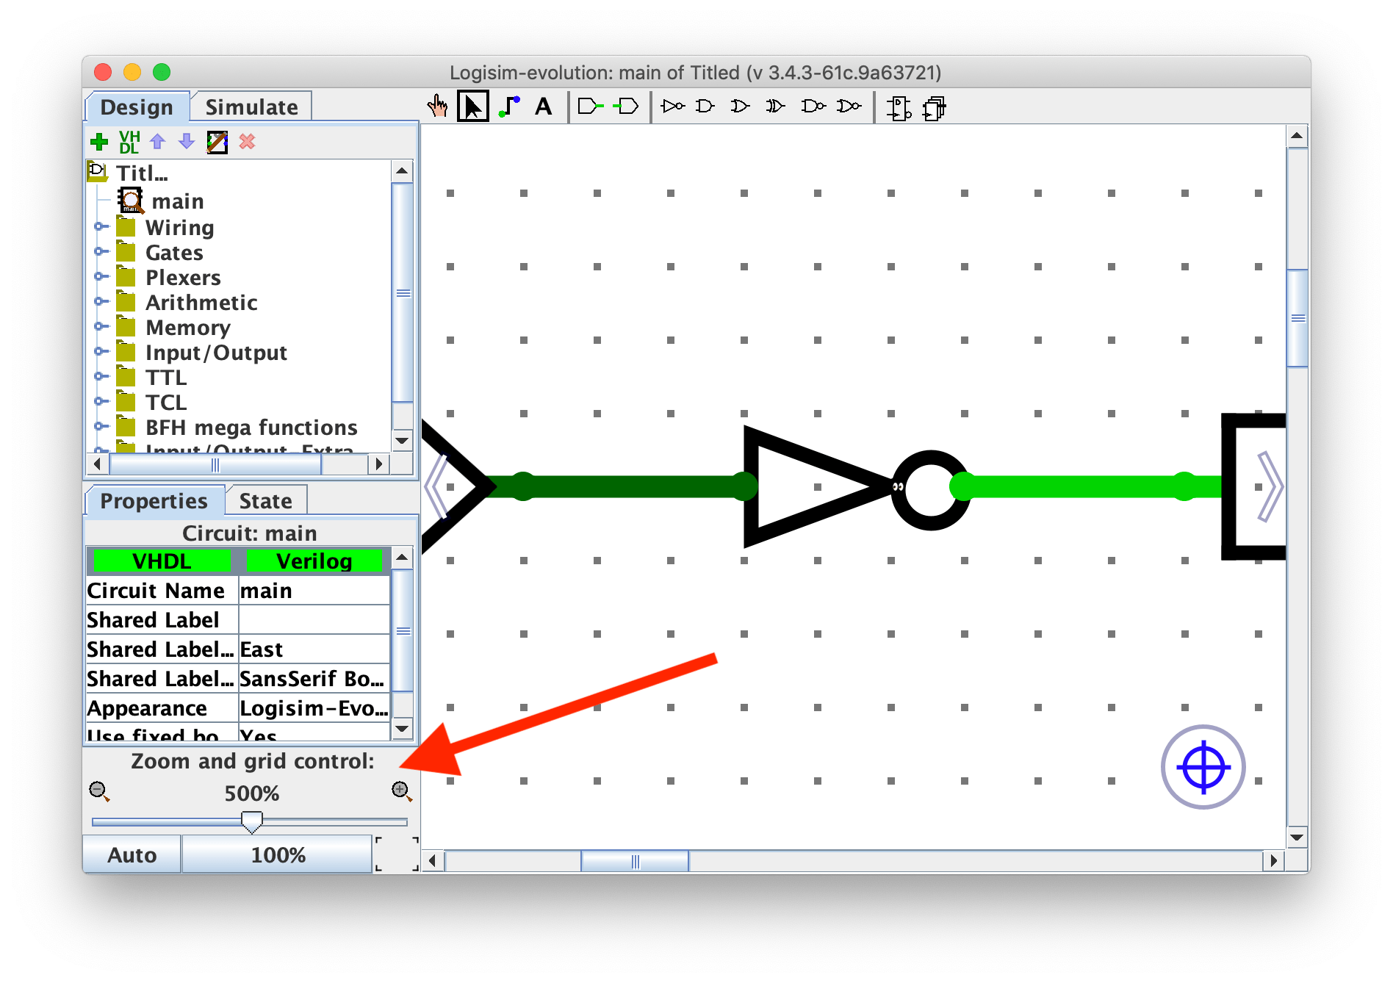
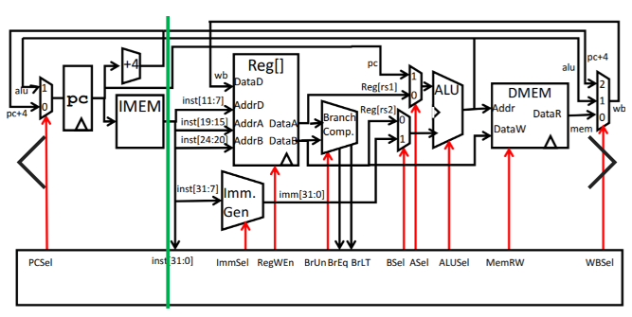
@热爱技术的果子
@热爱技术的果子
果子老师硬核分享
教你搭建自己的
CPU之五：
指令类型
@热爱技术的果子
@热爱技术的果子

Slide 2
指令类型
CPU 指令是处理器能够识别和执行的基本命令，用于控制数据的运算、存储和传输。它通常由操作码（opcode）和操作数两部分组成：操作码决定要执行的功能（如加法、存储、跳转），操作数可以来自寄存器、内存或立即数常量。根据格式不同，指令可分为 R-Type（寄存器型）、I-Type（立即数型）、S-Type（存储型）、B-Type（分支型）、U-Type（大立即数型） 和 J-Type（跳转型）。
通常CPU指令的立即数是由不同的位数构成的！所以处理每种指令的电路逻辑要分别识别。
指令类型 | 是否使用立即数 | 说明 | 示例
R-Type（寄存器型） | ❌ 否 | 操作数全来自寄存器 | add t0, t1, t2
I-Type（立即数型） | ✅ 是 | 一个寄存器 + 一个立即数 | addi t0, t1, 10
S-Type（存储型） | ✅ 是 | 使用立即数作为偏移量 | sw t2, 8(t1)
B-Type（分支型） | ✅ 是 | 使用立即数作为分支偏移 | beq t0, t1, label
U-Type（大立即数型） | ✅ 是 | 20 位大立即数，常用于构造常量 | lui t0, 0x12345
J-Type（跳转型） | ✅ 是 | 使用立即数作为跳转偏移 | jal ra, label

Slide 3
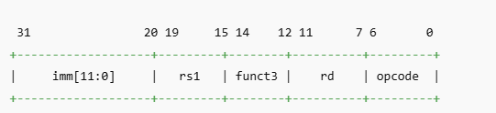
I-type 指令
I-Type 指令总体格式（32 位）：
opcode [6:0]：操作码，决定大类（算术立即、加载、JALR、系统/CSR…）。
rd [11:7]：目标寄存器。
funct3 [14:12]：子功能码，用于区分同一大类下的具体指令。
rs1 [19:15]：源寄存器 1。
imm[11:0] [31:20]：12 位立即数（除移位类外），按符号扩展到 XLEN 位参与运算或地址计算。
立即数范围：−2048 ~ +2047。除移位类外，使用 有符号 立即数并在使用前符号扩展。
I-Type 覆盖的主要指令族
算术/逻辑立即（opcode = 0010011）
加载指令（Load，opcode = 0000011）
跳转并链接寄存器（JALR，opcode = 1100111，funct3=000）
系统/CSR 与 FENCE（opcode = 1110011 / 0001111）
请注意：SLTIU 做 无符号比较，但它的 imm 仍按 有符号数 符号扩展后参与比较。

Slide 4
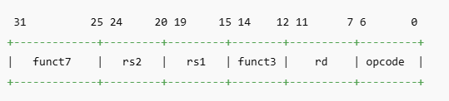
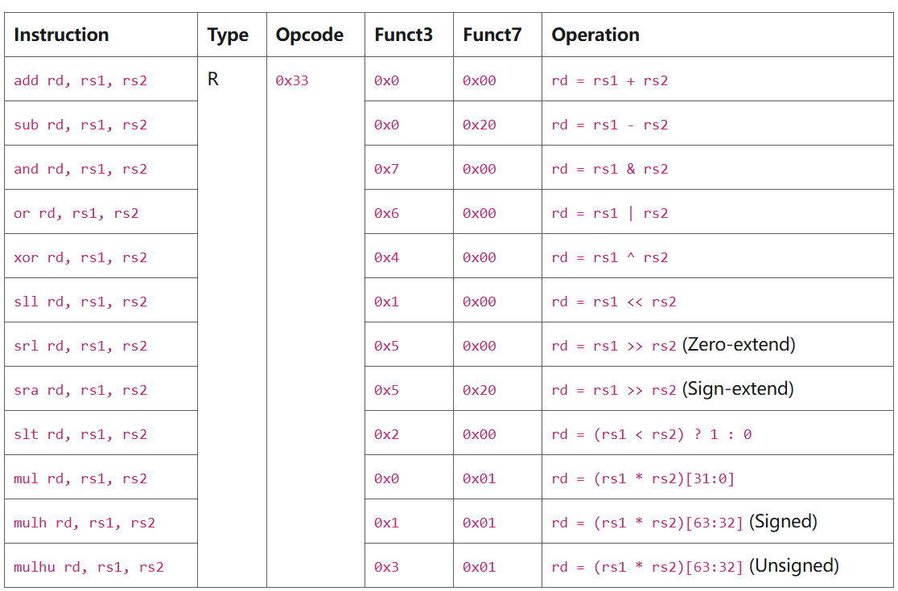
R-type 指令
R-type指令，寄存器型指令）是 只使用寄存器作为操作数 的指令类型
opcode [6:0]：指令类别（例如 0110011 表示 R-Type 算术/逻辑运算）
rd [11:7]：目标寄存器（result destination）
funct3 [14:12]：功能码（低位功能区分符）
rs1 [19:15]：源寄存器
1rs2 [24:20]：源寄存器 2
funct7 [31:25]：功能码（高位功能区分符，用于区分同类运算）
不用立即数 → 纯寄存器操作。
三寄存器格式 → rd = rs1 ⊗ rs2。
funct7+funct3 与 opcode 一起决定指令类型。
常用于 算术、逻辑、移位、比较 等基本运算。

Slide 5
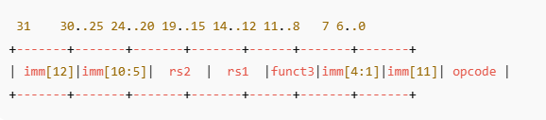
B-type 指令
B-Type 指令的作用主要用途：
根据两个寄存器的比较结果，决定程序是否跳转到指定的目标地址。
跳转目标 = 当前 PC + 分支偏移量（imm），偏移量是一个 有符号立即数。
典型用途：if/else、for/while 等流程控制。
B-type指令构成：
opcode [6:0]：固定为 1100011，表示分支指令。
rs1 [19:15]：源寄存器 1。
rs2 [24:20]：源寄存器 2。
funct3 [14:12]：决定比较方式。
imm[12|10:5|4:1|11]：拼接成 13 位立即数（有符号），再乘以 2（最低位始终为 0，对齐到 2 字节）得到分支偏移。
B-Type 指令是 CPU 中的条件分支指令，判断两个寄存器是否满足某种关系（等于、不等于、小于、大于等），若成立则跳转到由立即数偏移决定的目标地址。

Slide 6
Load 和 Store

Slide 7
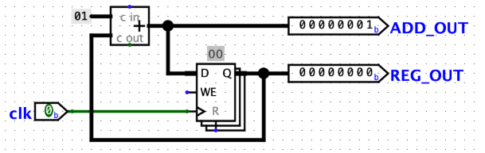
Jumps and U-type
让我给你演示，实现一个重复递增值的电路。
将加法器的输出连接到寄存器的输入端，将寄存器的输出连接到加法器的输入端。
将值为 1 的 8 位常量连接到加法器的第二个输入。您可以在Wirng库中找到常数电路元素。要将其值更改为 1，只需为 Value 属性键入 1 并按 Enter 键。您现在应该看到该值为 0x1（Logisim 会自动将您输入的十进制值转换为十六进制）。
将两个输出引脚连接到电路，以便您可以监控加法器和寄存器的输出。
常量（注意位数要统一!）
@热爱技术的果子
@热爱技术的果子
思考：如何生成时间信息触发寄存器运行，从而看到累加效果？
必须要有时钟

Slide 8
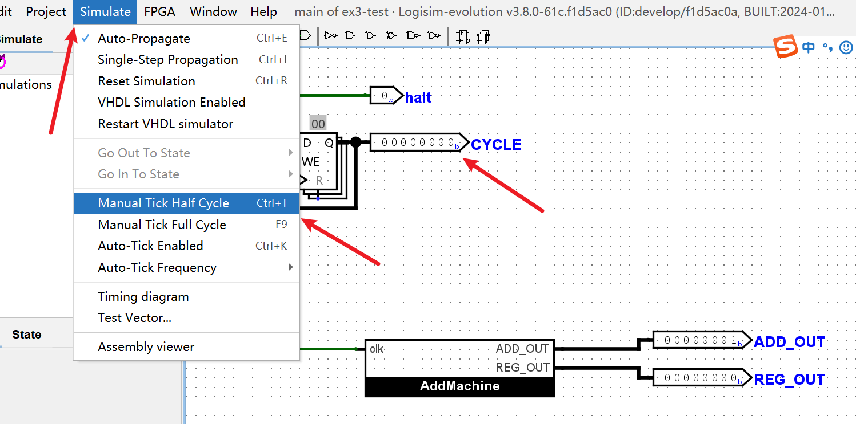
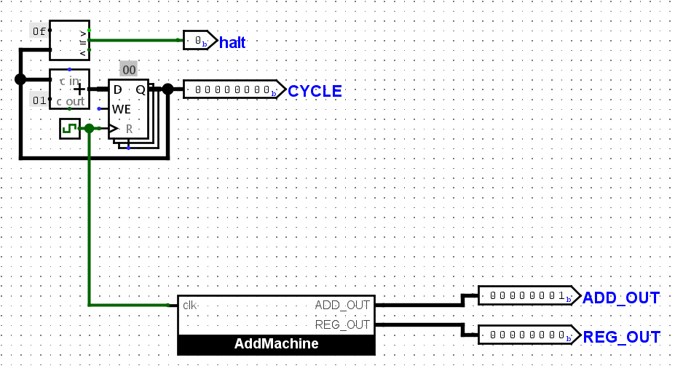
模拟调试☆
使用Simulate -> Tick Half Cycle (Command/Control + T)，勾选一次就能发现寄存器值发生了一次变化。
如果您再次勾选半循环，您会注意到时钟变回深绿色，但数字没有变化。这是因为默认情况下，寄存器是上升沿触发的（即在从低时钟信号变为高信号时触发）。
当然如果使用Simulate -> ticks enabled/enable clock ticks （command/control + k）会自动不断触发时间信号，可以看到寄存器一直累加！
@热爱技术的果子
@热爱技术的果子
@热爱技术的果子
电路图：

